Slide 1
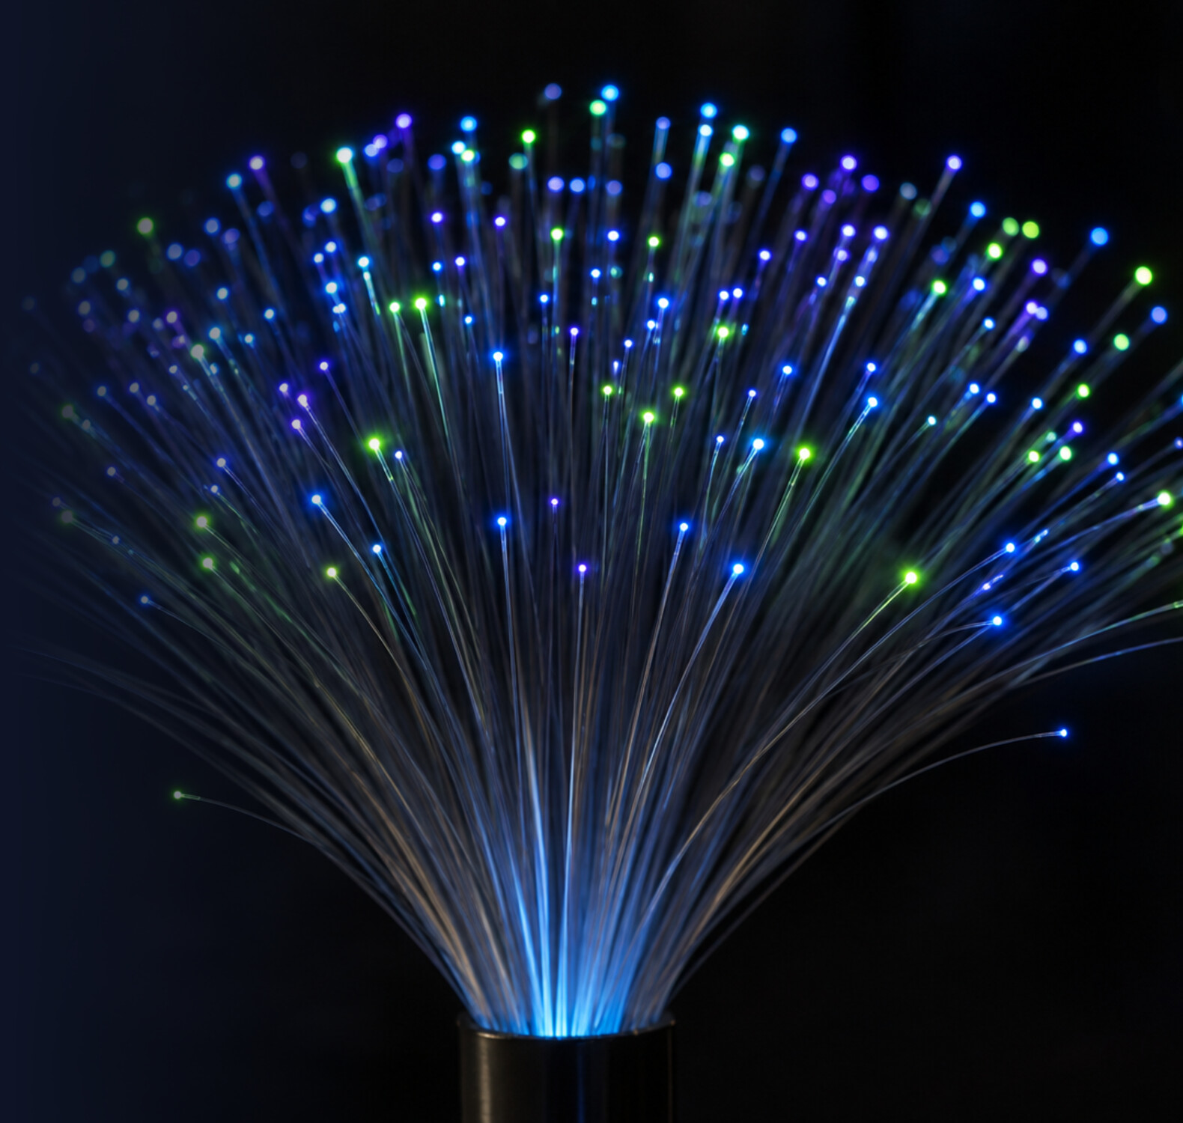
Dersler · fizik
OPTİK · KONU 06
Fiber optik
Saç teli inceliğindeki bir cam iplik, ışığı kilometrelerce öteye kayıpsıza yakın taşır. Sırrı tek bir olaydır: tam yansıma. Işık, çekirdek ile kılıf arasındaki sınırdan binlerce kez yansıyarak yol alır.
1 Temel
2 Orta
3 İleri
4 Pekiştir
dersler.perinet.org/fiber-optik.html
Görsel: yapay zekâ ile üretildi
Notes:
Işık düz gider. Öyleyse kıvrılarak köşeleri dönen bir kablonun içindeki ışık öbür uca nasıl ulaşır? Kıtalar arası internetin %99'undan fazlası okyanus tabanına döşenmiş, saç teli inceliğindeki cam liflerin içinden geçiyor. Bu liflerde ışık kilometrelerce yol alır ve neredeyse hiç zayıflamaz. Sırrı yeni bir fizik değil, kırılma konusunda öğrendiğin tek bir olay: tam yansıma. Işık, bir kez içeri girdikten sonra dışarı çıkamaz — duvara her çarptığında eksiksiz geri döner. Bu anlatım dört basamakta ilerliyor: önce bir su akıntısına hapsolan ışığı gözleyip fiberin yapısını tanıyacağız, sonra sınır açı, kabul açısı ve sinyal süresi bağıntılarını çıkaracağız, ardından bükülmeye, kayıplara ve fiberin gerçek dünyadaki işine geçeceğiz. En sonda kolaydan zora sıralanmış örneklerle hepsini birlikte kullanacağız.
Kapak görseli: Fiber lamba. Işık tabandaki kaynaktan liflere girer, lifler boyunca taşınır ve en çok uçlardan çıkar; bu yüzden uçlar lif gövdelerinden çok daha parlak görünür. Lifler kıvrılsa da ışık içeride kalır. Bu anlatımın bütün hikâyesi burada: ışığı bir lifin içinde tutan şey tam yansımadır.

Slide 2
?
Başlarken
Konuya günlük bir soruyla giriyoruz.
Işık düz gider. Öyleyse kıvrılarak köşeleri dönen bir kablonun içindeki ışık öbür uca nasıl ulaşır? Kıtalar arası internetin %99'undan fazlası okyanus tabanına döşenmiş, saç teli inceliğindeki cam liflerin içinden geçiyor. Bu liflerde ışık kilometrelerce yol alır ve neredeyse hiç zayıflamaz. Sırrı yeni bir fizik değil, kırılma konusunda öğrendiğin tek bir olay: tam yansıma. Işık, bir kez içeri girdikten sonra dışarı çıkamaz — duvara her çarptığında eksiksiz geri döner.
dersler.perinet.org/fiber-optik.html
02
Notes:
Açılış sorusu — sınıfa sorup birkaç cevap alın, sonra konuya geçin.
Işık düz gider. Öyleyse kıvrılarak köşeleri dönen bir kablonun içindeki ışık öbür uca nasıl ulaşır? Kıtalar arası internetin %99'undan fazlası okyanus tabanına döşenmiş, saç teli inceliğindeki cam liflerin içinden geçiyor. Bu liflerde ışık kilometrelerce yol alır ve neredeyse hiç zayıflamaz. Sırrı yeni bir fizik değil, kırılma konusunda öğrendiğin tek bir olay: tam yansıma. Işık, bir kez içeri girdikten sonra dışarı çıkamaz — duvara her çarptığında eksiksiz geri döner. Bu anlatım dört basamakta ilerliyor: önce bir su akıntısına hapsolan ışığı gözleyip fiberin yapısını tanıyacağız, sonra sınır açı, kabul açısı ve sinyal süresi bağıntılarını çıkaracağız, ardından bükülmeye, kayıplara ve fiberin gerçek dünyadaki işine geçeceğiz. En sonda kolaydan zora sıralanmış örneklerle hepsini birlikte kullanacağız.

Slide 3
≡
Bu derste
Dört basamak, kolaydan zora: önce sezgi, sonra bağıntılar, sonra derinleşme; en sonda pekiştirme.
1
Temel
2
Orta
3
İleri
4
Pekiştir
Önce sezgi: ışığın bir su akıntısında ve cam lifte nasıl tutulduğunu gör, fiberin parçalarını tanı. Bu basamakta hesap yok denecek kadar az.
Bağıntılar: sınır açıyı, kabul konisini ve sinyal süresini Snell yasasından adım adım çıkar, sayılarla karşılaştır.
Derinleşme: fiber bükülünce, ışık yüzlerce kilometre yol alınca ve fiber gerçek dünyaya çıkınca ne olur?
Kolaydan zora çözümlü örnekler ve sınavda puan kaybettiren klasik hatalar.
01
Önce gözlemle: ışık bir su akıntısını izleyebilir mi?
04
Sınır açı: bağıntı nereden geliyor?
08
Bükülme: tam yansıma ne zaman bozulur?
11
Çözümlü örnekler
02
Fiber optik kablo nedir?
05
Kabul açısı ve sayısal açıklık
09
Kayıplar ve desibel
12
Sık yapılan hatalar
03
Tam yansıma: ışık neden dışarı çıkamaz?
06
Sayılarla hisset: hangi ışık kılavuzu ne kadar ışık toplar?
10
Fiber optik gerçek dünyada
07
Sinyalin hızı ve mod dağılımı
dersler.perinet.org/fiber-optik.html
03
Notes:
Bu derste:
1. Temel — Önce sezgi: ışığın bir su akıntısında ve cam lifte nasıl tutulduğunu gör, fiberin parçalarını tanı. Bu basamakta hesap yok denecek kadar az.
01 Önce gözlemle: ışık bir su akıntısını izleyebilir mi?
02 Fiber optik kablo nedir?
03 Tam yansıma: ışık neden dışarı çıkamaz?
2. Orta — Bağıntılar: sınır açıyı, kabul konisini ve sinyal süresini Snell yasasından adım adım çıkar, sayılarla karşılaştır.
04 Sınır açı: bağıntı nereden geliyor?
05 Kabul açısı ve sayısal açıklık
06 Sayılarla hisset: hangi ışık kılavuzu ne kadar ışık toplar?
07 Sinyalin hızı ve mod dağılımı
3. İleri — Derinleşme: fiber bükülünce, ışık yüzlerce kilometre yol alınca ve fiber gerçek dünyaya çıkınca ne olur?
08 Bükülme: tam yansıma ne zaman bozulur?
09 Kayıplar ve desibel
10 Fiber optik gerçek dünyada
4. Pekiştir — Kolaydan zora çözümlü örnekler ve sınavda puan kaybettiren klasik hatalar.
11 Çözümlü örnekler
12 Sık yapılan hatalar

Slide 4
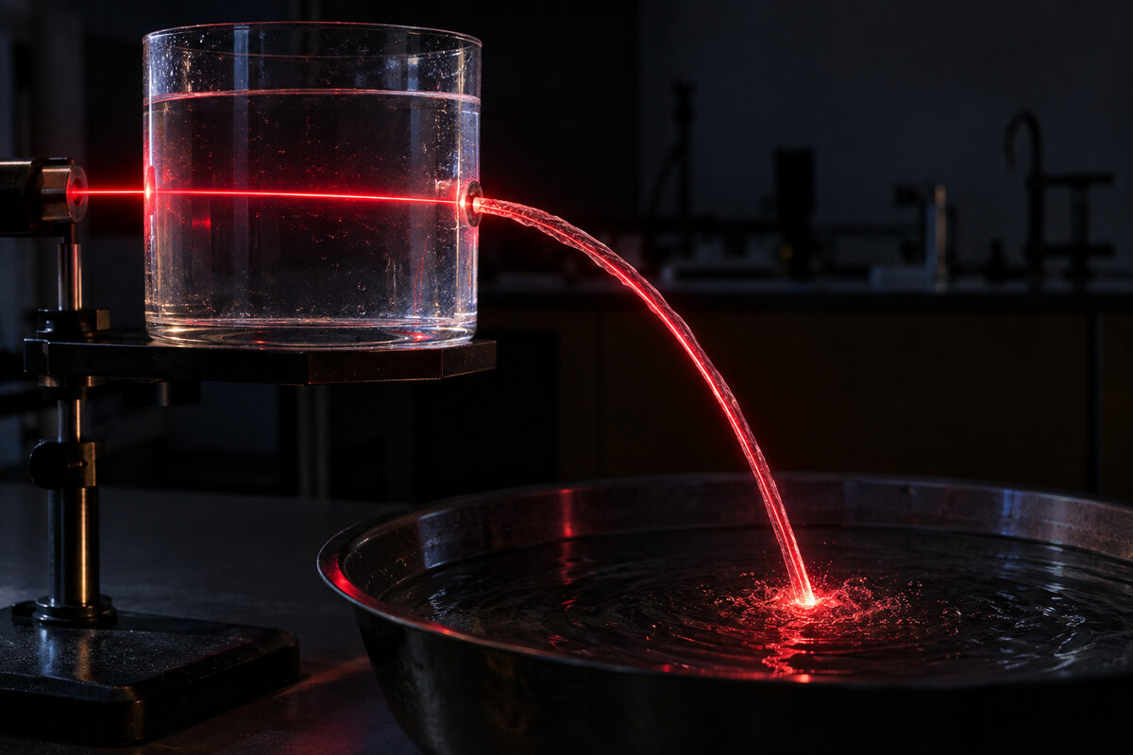
1
BASAMAK 1 / 4
Temel
Önce sezgi: ışığın bir su akıntısında ve cam lifte nasıl tutulduğunu gör, fiberin parçalarını tanı. Bu basamakta hesap yok denecek kadar az.
Yapay zekâ ile üretildi
01 Önce gözlemle: ışık bir su akıntısını izleyebilir mi?
02 Fiber optik kablo nedir?
Işık çeşmesi. Lazer ışığı deliğe girip su akıntısına geçince akıntının dışına çıkamıyor; akıntının kavisini izleyerek leğene kadar iniyor. Işık su–hava yüzeyine her varışında çok yatık bir açıyla çarpıp içeri geri dönüyor. Fiber optik kablo aynı fikrin camdan yapılmış, saç teli inceliğindeki hâlidir.
03 Tam yansıma: ışık neden dışarı çıkamaz?
dersler.perinet.org/fiber-optik.html
04
Notes:
Basamak 1 — Temel: Önce sezgi: ışığın bir su akıntısında ve cam lifte nasıl tutulduğunu gör, fiberin parçalarını tanı. Bu basamakta hesap yok denecek kadar az.
01 Önce gözlemle: ışık bir su akıntısını izleyebilir mi?
02 Fiber optik kablo nedir?
03 Tam yansıma: ışık neden dışarı çıkamaz?
Görsel: Işık çeşmesi. Lazer ışığı deliğe girip su akıntısına geçince akıntının dışına çıkamıyor; akıntının kavisini izleyerek leğene kadar iniyor. Işık su–hava yüzeyine her varışında çok yatık bir açıyla çarpıp içeri geri dönüyor. Fiber optik kablo aynı fikrin camdan yapılmış, saç teli inceliğindeki hâlidir.

Slide 5
1 / 4 TEMEL
01
Önce gözlemle: ışık bir su akıntısını izleyebilir mi?
Kavis çizen bir su akıntısına giren ışık akıntıdan çıkmaz; yüzeye her varışında geri dönerek akıntının yolunu izler. Fiber optik kablo bu gözlemin incecik camdan yapılmış hâlidir.
Bu deneyde üç şey dikkat çeker:
Işık akıntıdan çıkmaz: akıntı, ışığı yolu boyunca taşıyan bir boru gibi davranır.
Işık kavisi izler: düz giden ışık, su yüzeyine her varışında içeri geri döner.
Akıntı parlar: sudaki kabarcık ve pürüzler ışığın küçük bir kısmını her yöne saçar; onu görmemizi sağlayan budur.
dersler.perinet.org/fiber-optik.html
05
Notes:
Önce gözlemle: ışık bir su akıntısını izleyebilir mi?
Kısaca: Kavis çizen bir su akıntısına giren ışık akıntıdan çıkmaz; yüzeye her varışında geri dönerek akıntının yolunu izler. Fiber optik kablo bu gözlemin incecik camdan yapılmış hâlidir.
Karanlık bir odada saydam bir kabın yan duvarına küçük bir delik aç; su dışarı, eğri bir yay çizerek fışkırsın. Şimdi kabın öbür yanından deliğe doğru bir lazer tut. Beklentin şudur: ışık düz gider, delikten çıkıp karşıdaki duvarda bir nokta yapar. Oysa olan başkadır. Işık su akıntısının içine girer, akıntıyla birlikte kıvrılır ve akıntı baştan sona parlar; suyun leğene düştüğü yerde parlak bir leke oluşur. Bu gösteri 1840'larda Cenevre'de Daniel Colladon tarafından derste yapıldı ve ışık çeşmesi adıyla ünlendi.
Görsel: Işık çeşmesi. Lazer ışığı deliğe girip su akıntısına geçince akıntının dışına çıkamıyor; akıntının kavisini izleyerek leğene kadar iniyor. Işık su–hava yüzeyine her varışında çok yatık bir açıyla çarpıp içeri geri dönüyor. Fiber optik kablo aynı fikrin camdan yapılmış, saç teli inceliğindeki hâlidir.
Bu deneyde üç şey dikkat çeker:
• Işık akıntıdan çıkmaz: akıntı, ışığı yolu boyunca taşıyan bir boru gibi davranır.
• Işık kavisi izler: düz giden ışık, su yüzeyine her varışında içeri geri döner.
• Akıntı parlar: sudaki kabarcık ve pürüzler ışığın küçük bir kısmını her yöne saçar; onu görmemizi sağlayan budur.
Düşün: Işık düz çizgide gidiyorsa, kıvrılan su akıntısının içinde nasıl yol alabiliyor?
Cevap: Işık aslında hiç kıvrılmaz; iki yüzey arasında hep düz gider. Su yüzeyine her varışında oraya çok yatık bir açıyla çarptığı için dışarı çıkamaz ve tamamen geri yansır. Kısa düz parçaların art arda eklenmesiyle ortaya çıkan zikzak yol, akıntının kavisini izler.

Slide 6
1 / 4 TEMEL
DÜŞÜN
Işık düz çizgide gidiyorsa, kıvrılan su akıntısının içinde nasıl yol alabiliyor?
?
01 · Önce gözlemle: ışık bir su akıntısını izleyebilir mi? Cevap bir sonraki slaytta
dersler.perinet.org/fiber-optik.html
06
Notes:
Düşün: Işık düz çizgide gidiyorsa, kıvrılan su akıntısının içinde nasıl yol alabiliyor?
Sınıfa sorun, birkaç tahmin alın; sonra cevap slaytına geçin.
Cevap: Işık aslında hiç kıvrılmaz; iki yüzey arasında hep düz gider. Su yüzeyine her varışında oraya çok yatık bir açıyla çarptığı için dışarı çıkamaz ve tamamen geri yansır. Kısa düz parçaların art arda eklenmesiyle ortaya çıkan zikzak yol, akıntının kavisini izler.

Slide 7
1 / 4 TEMEL
!
Cevap
Işık düz çizgide gidiyorsa, kıvrılan su akıntısının içinde nasıl yol alabiliyor?
Işık aslında hiç kıvrılmaz; iki yüzey arasında hep düz gider. Su yüzeyine her varışında oraya çok yatık bir açıyla çarptığı için dışarı çıkamaz ve tamamen geri yansır. Kısa düz parçaların art arda eklenmesiyle ortaya çıkan zikzak yol, akıntının kavisini izler.
dersler.perinet.org/fiber-optik.html
07
Notes:
Cevap: Işık aslında hiç kıvrılmaz; iki yüzey arasında hep düz gider. Su yüzeyine her varışında oraya çok yatık bir açıyla çarptığı için dışarı çıkamaz ve tamamen geri yansır. Kısa düz parçaların art arda eklenmesiyle ortaya çıkan zikzak yol, akıntının kavisini izler.

Slide 8
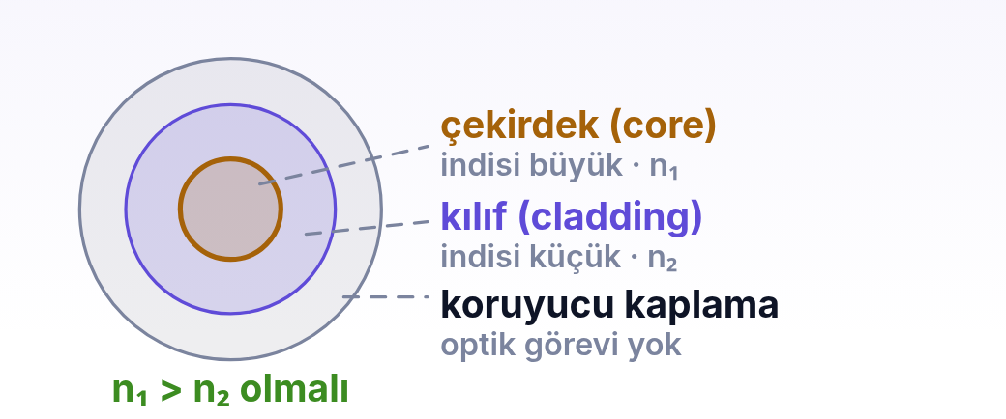
1 / 4 TEMEL
02
Fiber optik kablo nedir?
Fiber, indisi büyük bir cam çekirdek ile onu saran, indisi biraz daha küçük bir kılıftan oluşur. Işık çekirdekte taşınır; dıştaki kaplama yalnızca lifi korur.
Çekirdek (core): ışığın taşındığı iç kısım, kırılma indisi n₁. Tek modlu fiberlerde çapı ≈ 9 µm, çok modlularda ≈ 50–62,5 µm.
Kılıf (cladding): çekirdeği saran, indisi daha küçük katman (n₂ < n₁).
Koruyucu kaplama: mekanik dayanım sağlar, optik görevi yoktur.
Fiberin çalışması için tek şart, çekirdeğin kılıftan daha yoğun olmasıdır. İkisi de camdır; aradaki fark, kılıfa katılan az miktarda katkı maddesiyle indisin binde birkaç oranında düşürülmesidir. Bu küçücük fark, ışığın çekirdekten dışarı çıkamamasına yeter. Dıştaki plastik kaplamanın optik hiçbir görevi yoktur — yalnızca lifi kırılmaktan korur.
dersler.perinet.org/fiber-optik.html
08
Notes:
Fiber optik kablo nedir?
Kısaca: Fiber, indisi büyük bir cam çekirdek ile onu saran, indisi biraz daha küçük bir kılıftan oluşur. Işık çekirdekte taşınır; dıştaki kaplama yalnızca lifi korur.
Fiber optik kablo, ışığı taşımak için üretilmiş, saç teli inceliğinde cam ya da plastik ipliktir. Telekom fiberlerinde kılıfla birlikte çap 125 µm, yani milimetrenin sekizde biri kadardır. İki katmandan oluşur; dıştaki kaplama yalnızca korur:
• Çekirdek (core): ışığın taşındığı iç kısım, kırılma indisi n₁. Tek modlu fiberlerde çapı ≈ 9 µm, çok modlularda ≈ 50–62,5 µm.
• Kılıf (cladding): çekirdeği saran, indisi daha küçük katman (n₂ < n₁).
• Koruyucu kaplama: mekanik dayanım sağlar, optik görevi yoktur.
Çekirdek çapı ışığın içeride kaç farklı yolla ilerleyebileceğini belirler. Tek modlu fiberin çekirdeği o kadar incedir ki ışık neredeyse tek bir yoldan gider; çok modlu fiberin kalın çekirdeğinde ışık birçok farklı açıyla zikzak çizebilir. Plastik fiberler ise yaklaşık 1 mm kalınlığındadır, ucuzdur ve kısa mesafelerde ya da süs lambalarında kullanılır.
Peki neden yalnızca çıplak bir cam iplik yetmez? Çünkü yansıma yüzeyi korunmalıdır. Çıplak camın üstündeki bir parmak izi, toz ya da çizik ışığın o noktadan kaçmasına yol açar; yan yana duran iki çıplak lif birbirine ışık sızdırır. Kılıf sayesinde yansıma camın içinde, temiz ve korunmuş bir sınırda olur.
Görsel: Fiberin çalışması için tek şart, çekirdeğin kılıftan daha yoğun olmasıdır. İkisi de camdır; aradaki fark, kılıfa katılan az miktarda katkı maddesiyle indisin binde birkaç oranında düşürülmesidir. Bu küçücük fark, ışığın çekirdekten dışarı çıkamamasına yeter. Dıştaki plastik kaplamanın optik hiçbir görevi yoktur — yalnızca lifi kırılmaktan korur.

Slide 9
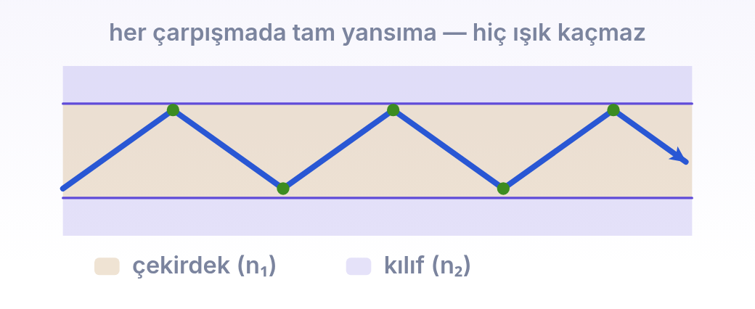
1 / 4 TEMEL
03
Tam yansıma: ışık neden dışarı çıkamaz?
Işık çekirdekten kılıfa sınır açıdan büyük bir açıyla çarparsa dışarı çıkamaz ve tamamı yansır. Aynadaki yansımanın aksine tam yansıma kayıpsızdır; fiber boyunca binlerce kez tekrarlanabilir.
Duvara geliş açısı | Ne olur?
Küçük (duvara dike yakın) | Işığın çoğu kılıfa geçer, azı yansır
Sınır açıya eşit | Kırılan ışın sınırı yalayarak gider
Sınır açıdan büyük | Işığın tamamı yansır: tam yansıma
Açı nereden ölçülür? Duvara çarpma açısı, duvarın normaline göre ölçülür. Fiber ekseniyle küçük açı yapan ışın, duvara çok yatık (yani büyük açıyla) çarpar — bu yüzden taşınır.
Çekirdeğe yeterince yatık giren ışık, duvara sınır açıdan büyük bir açıyla çarpar ve tamamen geri yansır. Yeşil noktaların her biri bir tam yansımadır; bir kilometrelik lifte bunlardan on binlercesi olur. Sıradan bir aynada her yansımada biraz enerji kaybedilir, ama tam yansımada hiç kayıp yoktur — ışığın kilometrelerce taşınabilmesinin sebebi tam olarak budur.
dersler.perinet.org/fiber-optik.html
09
Notes:
Tam yansıma: ışık neden dışarı çıkamaz?
Kısaca: Işık çekirdekten kılıfa sınır açıdan büyük bir açıyla çarparsa dışarı çıkamaz ve tamamı yansır. Aynadaki yansımanın aksine tam yansıma kayıpsızdır; fiber boyunca binlerce kez tekrarlanabilir.
Kırılma konusundan hatırla: ışık indisi büyük bir ortamdan indisi küçük bir ortama geçerken normalden uzaklaşarak kırılır. Geliş açısını büyüttükçe kırılan ışın sınıra giderek yaklaşır. Bir açıda kırılan ışın sınırı yalayarak gider; bu geliş açısına sınır açı denir. Geliş açısı sınır açıyı aşınca ışığın öbür ortamda gidebileceği bir yön kalmaz ve ışığın tamamı geri döner. Bu olaya tam yansıma denir.
Duvara geliş açısı | Ne olur?
Küçük (duvara dike yakın) | Işığın çoğu kılıfa geçer, azı yansır
Sınır açıya eşit | Kırılan ışın sınırı yalayarak gider
Sınır açıdan büyük | Işığın tamamı yansır: tam yansıma
Fiberde bu olay binlerce kez tekrarlanır. Tam yansımayı değerli kılan şey kayıpsız olmasıdır. Işığın %99'unu yansıtan çok iyi bir ayna bile yüz yansımadan sonra ışığın ancak üçte biri kadarını bırakırdı; oysa bir metrelik fiberde binlerce yansıma olur. Fiber inceliğinde, içi aynayla kaplı bir boru ışığı bir metre bile taşıyamazdı; tam yansıma ise hiçbir şey eksiltmeden geri gönderir.
Açı nereden ölçülür? Duvara çarpma açısı, duvarın normaline göre ölçülür. Fiber ekseniyle küçük açı yapan ışın, duvara çok yatık (yani büyük açıyla) çarpar — bu yüzden taşınır.
Görsel: Çekirdeğe yeterince yatık giren ışık, duvara sınır açıdan büyük bir açıyla çarpar ve tamamen geri yansır. Yeşil noktaların her biri bir tam yansımadır; bir kilometrelik lifte bunlardan on binlercesi olur. Sıradan bir aynada her yansımada biraz enerji kaybedilir, ama tam yansımada hiç kayıp yoktur — ışığın kilometrelerce taşınabilmesinin sebebi tam olarak budur.
Düşün: Havuzun dibindeki bir dalgıç su yüzeyine çok yatık bakarsa ne görür?
Cevap: Gökyüzünü değil, havuzun dibinin yansımasını görür. Sudan havaya geçişte sınır açı yaklaşık 49°'dir; bakış doğrultusu yüzeyin normaliyle bundan büyük açı yapıyorsa o doğrultudan dışarının ışığı gelemez ve yüzey ayna gibi davranır. Dalgıç dışarıyı ancak tam tepesindeki dairesel bir pencereden görebilir.

Slide 10
1 / 4 TEMEL
DÜŞÜN
Havuzun dibindeki bir dalgıç su yüzeyine çok yatık bakarsa ne görür?
?
03 · Tam yansıma: ışık neden dışarı çıkamaz? Cevap bir sonraki slaytta
dersler.perinet.org/fiber-optik.html
10
Notes:
Düşün: Havuzun dibindeki bir dalgıç su yüzeyine çok yatık bakarsa ne görür?
Sınıfa sorun, birkaç tahmin alın; sonra cevap slaytına geçin.
Cevap: Gökyüzünü değil, havuzun dibinin yansımasını görür. Sudan havaya geçişte sınır açı yaklaşık 49°'dir; bakış doğrultusu yüzeyin normaliyle bundan büyük açı yapıyorsa o doğrultudan dışarının ışığı gelemez ve yüzey ayna gibi davranır. Dalgıç dışarıyı ancak tam tepesindeki dairesel bir pencereden görebilir.

Slide 11
1 / 4 TEMEL
!
Cevap
Havuzun dibindeki bir dalgıç su yüzeyine çok yatık bakarsa ne görür?
Gökyüzünü değil, havuzun dibinin yansımasını görür. Sudan havaya geçişte sınır açı yaklaşık 49°'dir; bakış doğrultusu yüzeyin normaliyle bundan büyük açı yapıyorsa o doğrultudan dışarının ışığı gelemez ve yüzey ayna gibi davranır. Dalgıç dışarıyı ancak tam tepesindeki dairesel bir pencereden görebilir.
dersler.perinet.org/fiber-optik.html
11
Notes:
Cevap: Gökyüzünü değil, havuzun dibinin yansımasını görür. Sudan havaya geçişte sınır açı yaklaşık 49°'dir; bakış doğrultusu yüzeyin normaliyle bundan büyük açı yapıyorsa o doğrultudan dışarının ışığı gelemez ve yüzey ayna gibi davranır. Dalgıç dışarıyı ancak tam tepesindeki dairesel bir pencereden görebilir.

Slide 12
2
TEMEL BAĞINTILAR
sin θ(sınır) = n₂ / n₁
çekirdek–kılıf sınırı
BASAMAK 2 / 4
NA = √(n₁² − n₂²)
sayısal açıklık
Orta
sin θ(kabul) = NA
kabul konisi
Bağıntılar: sınır açıyı, kabul konisini ve sinyal süresini Snell yasasından adım adım çıkar, sayılarla karşılaştır.
v = c / n₁
fiberdeki hız
04 Sınır açı: bağıntı nereden geliyor?
05 Kabul açısı ve sayısal açıklık
06 Sayılarla hisset: hangi ışık kılavuzu ne kadar ışık toplar?
07 Sinyalin hızı ve mod dağılımı
dersler.perinet.org/fiber-optik.html
12
Notes:
Basamak 2 — Orta: Bağıntılar: sınır açıyı, kabul konisini ve sinyal süresini Snell yasasından adım adım çıkar, sayılarla karşılaştır.
04 Sınır açı: bağıntı nereden geliyor?
05 Kabul açısı ve sayısal açıklık
06 Sayılarla hisset: hangi ışık kılavuzu ne kadar ışık toplar?
07 Sinyalin hızı ve mod dağılımı

Slide 13
2 / 4 ORTA
04
Sınır açı: bağıntı nereden geliyor?
Snell yasasında kırılma açısı 90° alınınca sin θ(sınır) = n₂/n₁ çıkar. Işın duvara bundan büyük açıyla çarpmalı, yani fiber ekseniyle 90° − θ(sınır)'dan küçük açı yapmalıdır.
Snell yasası: çekirdekten (n₁) kılıfa (n₂) geçen ışın için n₁·sin θ₁ = n₂·sin θ₂ yazılır.
Sınır durumu: geliş açısı sınır açıya eşitken kırılan ışın sınırı yalar, yani θ₂ = 90° ve sin 90° = 1 olur.
Sonuç: n₁·sin θ(sınır) = n₂, buradan sin θ(sınır) = n₂ / n₁.
n₁·sin θ₁ = n₂·sin θ₂
sin θ(sınır) = n₂ / n₁
α(maks) = 90° − θ(sınır)
dersler.perinet.org/fiber-optik.html
13
Notes:
Sınır açı: bağıntı nereden geliyor?
Kısaca: Snell yasasında kırılma açısı 90° alınınca sin θ(sınır) = n₂/n₁ çıkar. Işın duvara bundan büyük açıyla çarpmalı, yani fiber ekseniyle 90° − θ(sınır)'dan küçük açı yapmalıdır.
Işık çekirdekten kılıfa doğru, sınır açıdan büyük bir açıyla çarparsa dışarı çıkamaz; tamamı geri yansır. Sınır açının değeri, kırılma konusundaki Snell yasasından tek adımda çıkar:
• Snell yasası: çekirdekten (n₁) kılıfa (n₂) geçen ışın için n₁·sin θ₁ = n₂·sin θ₂ yazılır.
• Sınır durumu: geliş açısı sınır açıya eşitken kırılan ışın sınırı yalar, yani θ₂ = 90° ve sin 90° = 1 olur.
• Sonuç: n₁·sin θ(sınır) = n₂, buradan sin θ(sınır) = n₂ / n₁.
n₁·sin θ₁ = n₂·sin θ₂ sin θ(sınır) = n₂ / n₁ α(maks) = 90° − θ(sınır)
Sağ taraf iki indisin oranıdır ve birimsizdir, tıpkı bir sinüs gibi. Bu oran 1'den küçük olmak zorundadır; n₂ > n₁ olsaydı sinüs 1'i aşardı ve sınır açı hiç olmazdı. Tam yansımanın yalnızca indisi büyük ortamdan küçük ortama geçerken görülmesinin nedeni budur.
Duvara geliş açısı θ ile ışının fiber ekseniyle yaptığı açı α birbirini 90°'ye tamamlar. n₁ = 1,50 ve n₂ = 1,46 için sin θ(sınır) = 0,973 ve θ(sınır) ≈ 76,7° olur; demek ki ışın eksenle en çok 90° − 76,7° = 13,3° açı yaparsa taşınır. Sayfanın 01 numaralı laboratuvarında indisleri değiştirip bu sınırı canlı izleyebilirsin.

Slide 14
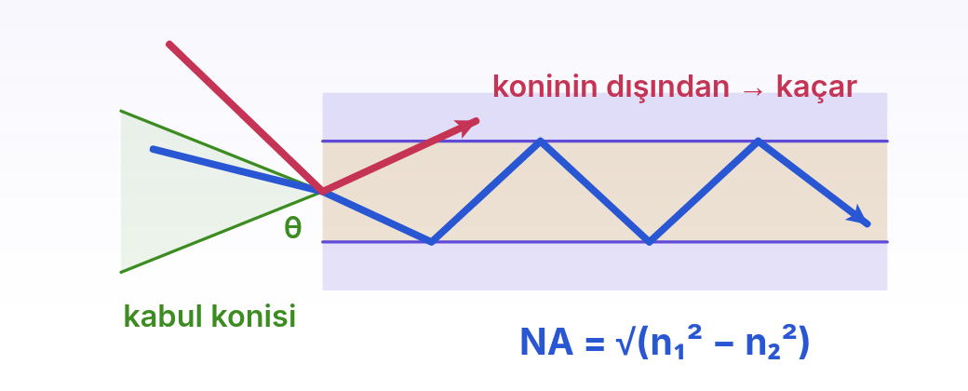
2 / 4 ORTA
05
Kabul açısı ve sayısal açıklık
Fiberin ucunda yalnızca kabul konisinin içinden gelen ışık taşınır. Koninin yarı açısı sin θ(kabul) = NA = √(n₁² − n₂²) ile bulunur; indisler birbirine yaklaştıkça koni daralır.
Uçtaki kırılma: havadan (n = 1) gelen ışın için sin θ = n₁·sin α; burada α ışının çekirdekte eksenle yaptığı açıdır.
Taşınma şartı: α en çok 90° − θ(sınır) olabilir, bu yüzden sin α(maks) = cos θ(sınır).
Kosinüsü yaz: cos θ(sınır) = √(1 − sin²θ(sınır)) = √(1 − n₂²/n₁²).
Birleştir: sin θ(kabul) = n₁·√(1 − n₂²/n₁²) = √(n₁² − n₂²).
NA = √(n₁² − n₂²)
sin θ(kabul) = NA
Her açıyla giren ışık taşınamaz. Girişte kabul konisi denen bir açı sınırı vardır: bu koninin içinden giren ışınlar duvara sınır açıdan büyük çarpar ve taşınır; dışından girenler duvara fazla dik çarpıp kılıfa kaçar. Koninin genişliğini sayısal açıklık (NA) verir; iki indis birbirine yaklaştıkça koni daralır.
NA büyükse fiber daha geniş açıdan ışık toplar.
n₁ ile n₂ birbirine yaklaştıkça NA küçülür, koni daralır.
Tipik değerler (çok modlu cam fiber): NA ≈ 0,2 – 0,3; kabul açısı ≈ 12° – 17°.
dersler.perinet.org/fiber-optik.html
14
Notes:
Kabul açısı ve sayısal açıklık
Kısaca: Fiberin ucunda yalnızca kabul konisinin içinden gelen ışık taşınır. Koninin yarı açısı sin θ(kabul) = NA = √(n₁² − n₂²) ile bulunur; indisler birbirine yaklaştıkça koni daralır.
Fiberin ucuna her açıyla giren ışık taşınmaz. Taşınabilecek ışınların oluşturduğu koninin yarı açısına kabul açısı denir. Işık havadan çekirdeğin düz ucuna girerken bir kez kırılır; kabul açısını bu kırılma ile duvardaki sınır açı birlikte belirler:
• Uçtaki kırılma: havadan (n = 1) gelen ışın için sin θ = n₁·sin α; burada α ışının çekirdekte eksenle yaptığı açıdır.
• Taşınma şartı: α en çok 90° − θ(sınır) olabilir, bu yüzden sin α(maks) = cos θ(sınır).
• Kosinüsü yaz: cos θ(sınır) = √(1 − sin²θ(sınır)) = √(1 − n₂²/n₁²).
• Birleştir: sin θ(kabul) = n₁·√(1 − n₂²/n₁²) = √(n₁² − n₂²).
NA = √(n₁² − n₂²) sin θ(kabul) = NA
√(n₁² − n₂²) niceliğine sayısal açıklık (NA) denir; fiberin ışık toplama yeteneğini tek bir sayıyla anlatır. Sayfanın 02 numaralı bölümünde kılıf indisini değiştirerek koninin nasıl açılıp daraldığını görebilirsin.
• NA büyükse fiber daha geniş açıdan ışık toplar.
• n₁ ile n₂ birbirine yaklaştıkça NA küçülür, koni daralır.
• Tipik değerler (çok modlu cam fiber): NA ≈ 0,2 – 0,3; kabul açısı ≈ 12° – 17°.
Görsel: Her açıyla giren ışık taşınamaz. Girişte kabul konisi denen bir açı sınırı vardır: bu koninin içinden giren ışınlar duvara sınır açıdan büyük çarpar ve taşınır; dışından girenler duvara fazla dik çarpıp kılıfa kaçar. Koninin genişliğini sayısal açıklık (NA) verir; iki indis birbirine yaklaştıkça koni daralır.

Slide 15
2 / 4 ORTA
06
Sayılarla hisset: hangi ışık kılavuzu ne kadar ışık toplar?
İndis farkı küçüldükçe sınır açı 90°'ye yaklaşır, NA ve kabul konisi küçülür. Telekom fiberinde fark binde birkaç olduğu için koni yalnızca birkaç derecedir; ışık lazerle ve dikkatle hizalanarak verilir.
Kılavuz (n₁ / n₂) | Sınır açı | NA | Kabul açısı
Kılıfsız cam çubuk (1,50 / 1,00) | 41,8° | 1,12 | her açı
Örnek 1'deki fiber (1,50 / 1,20) | 53,1° | 0,90 | 64,2°
Plastik fiber (1,49 / 1,40) | 70,0° | 0,51 | 30,7°
Cam fiber (1,50 / 1,46) | 76,7° | 0,34 | 20,1°
Telekom fiberi (1,450 / 1,444) | 84,8° | 0,13 | 7,6°
dersler.perinet.org/fiber-optik.html
15
Notes:
Sayılarla hisset: hangi ışık kılavuzu ne kadar ışık toplar?
Kısaca: İndis farkı küçüldükçe sınır açı 90°'ye yaklaşır, NA ve kabul konisi küçülür. Telekom fiberinde fark binde birkaç olduğu için koni yalnızca birkaç derecedir; ışık lazerle ve dikkatle hizalanarak verilir.
Aynı iki bağıntıyı farklı ışık kılavuzlarına uygulayalım (kılavuz havada, uca giren ışık havadan geliyor):
Kılavuz (n₁ / n₂) | Sınır açı | NA | Kabul açısı
Kılıfsız cam çubuk (1,50 / 1,00) | 41,8° | 1,12 | her açı
Örnek 1'deki fiber (1,50 / 1,20) | 53,1° | 0,90 | 64,2°
Plastik fiber (1,49 / 1,40) | 70,0° | 0,51 | 30,7°
Cam fiber (1,50 / 1,46) | 76,7° | 0,34 | 20,1°
Telekom fiberi (1,450 / 1,444) | 84,8° | 0,13 | 7,6°
Tablodan bir düzen okunuyor: indis farkı küçüldükçe sınır açı 90°'ye yaklaşıyor, NA ve kabul açısı küçülüyor. Telekom fiberinde iki indis arasındaki fark yalnızca 0,006, yani indisin binde dördü kadardır; buna rağmen tam yansıma çalışır, çünkü tek şart n₁'in n₂'den büyük olmasıdır. Farkın büyüklüğü yalnızca kabul konisinin genişliğini belirler; küçük farkın bedeli dar bir konidir.
İlk satır ilginç bir uç durum: NA 1'i aşınca sin θ(kabul) = NA denklemi çözümsüz kalır. Bu, havadan uca gelen her ışının taşındığı anlamına gelir: en yatık ışın bile camda eksenle en çok 41,8° yapar ve duvara 48,2° ile, yani sınır açıdan büyük bir açıyla çarpar.
Düşün: Telekom fiberinin kabul konisi bu kadar darsa, ışık onun içine nasıl sokulur?
Cevap: Işık kaynağı olarak neredeyse paralel ve ince bir demet veren lazer kullanılır ve fiberin ucu kaynağa mikrometre duyarlılığıyla hizalanır. Her yöne ışık saçan bir ampulün ışığının ise çok küçük bir bölümü 7,6°'lik koniye girer; geri kalanı daha ilk santimetrede kılıfa kaçar.

Slide 16
2 / 4 ORTA
DÜŞÜN
Telekom fiberinin kabul konisi bu kadar darsa, ışık onun içine nasıl sokulur?
?
06 · Sayılarla hisset: hangi ışık kılavuzu ne kadar ışık toplar? Cevap bir sonraki slaytta
dersler.perinet.org/fiber-optik.html
16
Notes:
Düşün: Telekom fiberinin kabul konisi bu kadar darsa, ışık onun içine nasıl sokulur?
Sınıfa sorun, birkaç tahmin alın; sonra cevap slaytına geçin.
Cevap: Işık kaynağı olarak neredeyse paralel ve ince bir demet veren lazer kullanılır ve fiberin ucu kaynağa mikrometre duyarlılığıyla hizalanır. Her yöne ışık saçan bir ampulün ışığının ise çok küçük bir bölümü 7,6°'lik koniye girer; geri kalanı daha ilk santimetrede kılıfa kaçar.

Slide 17
2 / 4 ORTA
!
Cevap
Telekom fiberinin kabul konisi bu kadar darsa, ışık onun içine nasıl sokulur?
Işık kaynağı olarak neredeyse paralel ve ince bir demet veren lazer kullanılır ve fiberin ucu kaynağa mikrometre duyarlılığıyla hizalanır. Her yöne ışık saçan bir ampulün ışığının ise çok küçük bir bölümü 7,6°'lik koniye girer; geri kalanı daha ilk santimetrede kılıfa kaçar.
dersler.perinet.org/fiber-optik.html
17
Notes:
Cevap: Işık kaynağı olarak neredeyse paralel ve ince bir demet veren lazer kullanılır ve fiberin ucu kaynağa mikrometre duyarlılığıyla hizalanır. Her yöne ışık saçan bir ampulün ışığının ise çok küçük bir bölümü 7,6°'lik koniye girer; geri kalanı daha ilk santimetrede kılıfa kaçar.

Slide 18
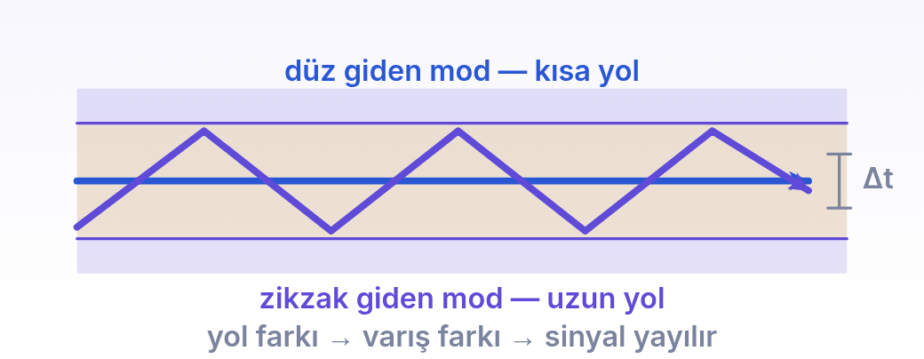
2 / 4 ORTA
07
Sinyalin hızı ve mod dağılımı
Fiberde ışık c/n₁ hızıyla, yani boşluktakinin yaklaşık üçte ikisi hızla gider. Farklı açılarla giden ışınlar farklı uzunlukta yollar aldığı için darbe yayılır; bu mod dağılımı veri hızını sınırlar.
v = c / n₁
t = L / v = n₁·L / c
Δt = (n₁L/c)·(n₁/n₂ − 1)
En hızlı ışın: eksen boyunca giden ışın L yolunu alır: t(min) = n₁·L / c.
En yatık ışın: eksenle α(maks) açısı yapan ışın her eksen metresi için 1/cos α(maks) metre yol alır.
Açıyı indislere bağla: α(maks) = 90° − θ(sınır) olduğundan cos α(maks) = sin θ(sınır) = n₂/n₁; yol L·n₁/n₂ olur.
Fark: t(maks) = t(min)·n₁/n₂, buradan Δt = t(min)·(n₁/n₂ − 1).
Aynı anda giren iki ışın aynı anda çıkmaz: zikzak çizen mod daha uzun yol aldığı için geç varır. Bu yüzden keskin bir ışık darbesi, kablonun sonunda yayvanlaşır ve çok hızlı gönderilen darbeler birbirine karışır — mod dağılımı denen bu olay bant genişliğini sınırlar. Uzun mesafelerde çekirdeği çok ince olan tek modlu fiber kullanılmasının sebebi budur.
dersler.perinet.org/fiber-optik.html
18
Notes:
Sinyalin hızı ve mod dağılımı
Kısaca: Fiberde ışık c/n₁ hızıyla, yani boşluktakinin yaklaşık üçte ikisi hızla gider. Farklı açılarla giden ışınlar farklı uzunlukta yollar aldığı için darbe yayılır; bu mod dağılımı veri hızını sınırlar.
Işık camda boşluktakinden yavaş gider. n₁ = 1,5 için fiberdeki hız 2·10⁸ m/s'dir: ışık boşluktakinin üçte iki hızıyla ilerler. Ama asıl sorun hızın kendisi değil, her ışının aynı yolu izlememesidir:
v = c / n₁ t = L / v = n₁·L / c Δt = (n₁L/c)·(n₁/n₂ − 1)
• En hızlı ışın: eksen boyunca giden ışın L yolunu alır: t(min) = n₁·L / c.
• En yatık ışın: eksenle α(maks) açısı yapan ışın her eksen metresi için 1/cos α(maks) metre yol alır.
• Açıyı indislere bağla: α(maks) = 90° − θ(sınır) olduğundan cos α(maks) = sin θ(sınır) = n₂/n₁; yol L·n₁/n₂ olur.
• Fark: t(maks) = t(min)·n₁/n₂, buradan Δt = t(min)·(n₁/n₂ − 1).
Eksene yakın giden ışınlar kısa, yatık açılı ışınlar uzun yol alır; bu fark sinyal darbesini genişletir ve veri hızını sınırlar. 10 km'lik bir fiberde (1,50 / 1,46) en hızlı ışın 50 µs'de, en yavaşı yaklaşık 51,4 µs'de varır; sayfanın 03 numaralı bölümündeki kaydırıcı bu sayıları verir. Tek modlu fiberlerde çekirdek çok ince olduğu için bu sorun ortadan kalkar. Bir başka çözüm dereceli indisli fiberdir: çekirdeğin indisi merkezden dışa doğru azalır, dış bölgelerden geçen uzun yollu ışınlar orada daha hızlı gider ve gecikmeyi büyük ölçüde kapatır.
Görsel: Aynı anda giren iki ışın aynı anda çıkmaz: zikzak çizen mod daha uzun yol aldığı için geç varır. Bu yüzden keskin bir ışık darbesi, kablonun sonunda yayvanlaşır ve çok hızlı gönderilen darbeler birbirine karışır — mod dağılımı denen bu olay bant genişliğini sınırlar. Uzun mesafelerde çekirdeği çok ince olan tek modlu fiber kullanılmasının sebebi budur.
Düşün: Fiberde ışık boşluktakinden yavaşsa, neden “ışık hızında internet” deniyor?
Cevap: Çünkü 2·10⁸ m/s de akıl almaz bir hızdır: sinyal 1000 km'yi 5 milisaniyede alır. Bakır kablodaki elektrik sinyali de benzer hızlarda ilerler; fiberin asıl üstünlüğü hız değil, saniyede taşıyabildiği darbe sayısı ve darbelerin yolda neredeyse hiç zayıflamamasıdır.

Slide 19
2 / 4 ORTA
DÜŞÜN
Fiberde ışık boşluktakinden yavaşsa, neden “ışık hızında internet” deniyor?
?
07 · Sinyalin hızı ve mod dağılımı Cevap bir sonraki slaytta
dersler.perinet.org/fiber-optik.html
19
Notes:
Düşün: Fiberde ışık boşluktakinden yavaşsa, neden “ışık hızında internet” deniyor?
Sınıfa sorun, birkaç tahmin alın; sonra cevap slaytına geçin.
Cevap: Çünkü 2·10⁸ m/s de akıl almaz bir hızdır: sinyal 1000 km'yi 5 milisaniyede alır. Bakır kablodaki elektrik sinyali de benzer hızlarda ilerler; fiberin asıl üstünlüğü hız değil, saniyede taşıyabildiği darbe sayısı ve darbelerin yolda neredeyse hiç zayıflamamasıdır.

Slide 20
2 / 4 ORTA
!
Cevap
Fiberde ışık boşluktakinden yavaşsa, neden “ışık hızında internet” deniyor?
Çünkü 2·10⁸ m/s de akıl almaz bir hızdır: sinyal 1000 km'yi 5 milisaniyede alır. Bakır kablodaki elektrik sinyali de benzer hızlarda ilerler; fiberin asıl üstünlüğü hız değil, saniyede taşıyabildiği darbe sayısı ve darbelerin yolda neredeyse hiç zayıflamamasıdır.
dersler.perinet.org/fiber-optik.html
20
Notes:
Cevap: Çünkü 2·10⁸ m/s de akıl almaz bir hızdır: sinyal 1000 km'yi 5 milisaniyede alır. Bakır kablodaki elektrik sinyali de benzer hızlarda ilerler; fiberin asıl üstünlüğü hız değil, saniyede taşıyabildiği darbe sayısı ve darbelerin yolda neredeyse hiç zayıflamamasıdır.

Slide 21
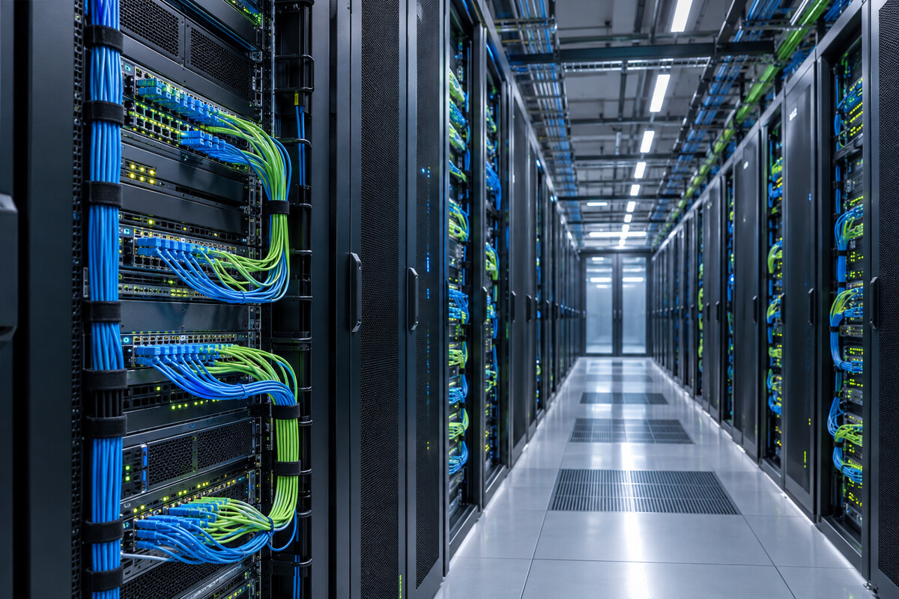
3
BASAMAK 3 / 4
İleri
Derinleşme: fiber bükülünce, ışık yüzlerce kilometre yol alınca ve fiber gerçek dünyaya çıkınca ne olur?
Yapay zekâ ile üretildi
08 Bükülme: tam yansıma ne zaman bozulur?
09 Kayıplar ve desibel
Veri merkezi. Sunucular birbirine ve dış dünyaya ışık taşıyan kablolarla bağlanır. Kablo demetleri keskin köşelerle değil geniş kavislerle yönlendirilir; çünkü keskin bir kıvrım tam yansımayı bozar ve ışığı kaçırır.
10 Fiber optik gerçek dünyada
dersler.perinet.org/fiber-optik.html
21
Notes:
Basamak 3 — İleri: Derinleşme: fiber bükülünce, ışık yüzlerce kilometre yol alınca ve fiber gerçek dünyaya çıkınca ne olur?
08 Bükülme: tam yansıma ne zaman bozulur?
09 Kayıplar ve desibel
10 Fiber optik gerçek dünyada
Görsel: Veri merkezi. Sunucular birbirine ve dış dünyaya ışık taşıyan kablolarla bağlanır. Kablo demetleri keskin köşelerle değil geniş kavislerle yönlendirilir; çünkü keskin bir kıvrım tam yansımayı bozar ve ışığı kaçırır.

Slide 22
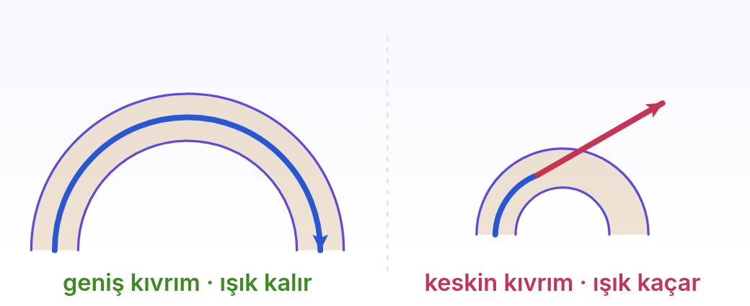
3 / 4 İLERİ
08
Bükülme: tam yansıma ne zaman bozulur?
Bükülen fiberde ışın dış duvara daha dik çarpar; açı sınır açının altına inerse ışık sızar. Basit ışın modelinde en küçük yarıçap R(min) = a·(n₁ + n₂)/(n₁ − n₂)'dir.
Model ışın: eksene paralel ışınların en zorlusu, iç duvarı sıyırarak gelen ışındır; kıvrımda merkezden R − a uzaklıktan geçen bir doğru boyunca ilerler.
Dış duvara varış: bu doğru R + a yarıçaplı dış duvara çarpar; geometriden geliş açısı için sin θ = (R − a)/(R + a) çıkar.
Şart: sin θ ≥ n₂/n₁ olmalı. Düzenlenirse R ≥ a·(n₁ + n₂)/(n₁ − n₂).
sin θ = (R − a) / (R + a)
R(min) = a(n₁+n₂)/(n₁−n₂)
Fiberi büktüğünde dış duvara çarpma açısı değişir. Kıvrım genişse açı hâlâ sınır açının üstündedir ve ışık içeride kalır. Kıvrım yarıçapı belli bir değerin altına inince açı sınırın altına düşer, tam yansıma bozulur ve ışık dışarı sızar. Bu yüzden fiber kablolar keskin köşelerden geçirilmez; her kablonun bir en küçük bükülme yarıçapı vardır.
dersler.perinet.org/fiber-optik.html
22
Notes:
Bükülme: tam yansıma ne zaman bozulur?
Kısaca: Bükülen fiberde ışın dış duvara daha dik çarpar; açı sınır açının altına inerse ışık sızar. Basit ışın modelinde en küçük yarıçap R(min) = a·(n₁ + n₂)/(n₁ − n₂)'dir.
Fiber büküldüğünde ışın dış duvara daha dik çarpar. Geliş açısı sınır açının altına düşerse tam yansıma bozulur ve ışık kılıfa sızar. Her kablonun bir en küçük bükülme yarıçapı vardır; kurulum sırasında buna uyulmalıdır. Basit bir ışın modeliyle bu yarıçapı hesaplayabilirsin (a: çekirdek yarıçapı, R: bükülme yarıçapı):
• Model ışın: eksene paralel ışınların en zorlusu, iç duvarı sıyırarak gelen ışındır; kıvrımda merkezden R − a uzaklıktan geçen bir doğru boyunca ilerler.
• Dış duvara varış: bu doğru R + a yarıçaplı dış duvara çarpar; geometriden geliş açısı için sin θ = (R − a)/(R + a) çıkar.
• Şart: sin θ ≥ n₂/n₁ olmalı. Düzenlenirse R ≥ a·(n₁ + n₂)/(n₁ − n₂).
sin θ = (R − a) / (R + a) R(min) = a(n₁+n₂)/(n₁−n₂)
a = 25 µm, n₁ = 1,50 ve n₂ = 1,46 için R(min) = 1,85 mm çıkar; sayfanın 04 numaralı bölümü aynı modeli kullanır. Gerçek kablolarda önerilen en küçük yarıçap genellikle birkaç santimetredir, çünkü bu basit modelin hesaba katmadığı sızıntılar ve camın kırılma riski için pay bırakılır. Bağıntının paydasına dikkat et: indis farkı küçüldükçe fiber bükülmeye karşı çok daha hassaslaşır.
Görsel: Fiberi büktüğünde dış duvara çarpma açısı değişir. Kıvrım genişse açı hâlâ sınır açının üstündedir ve ışık içeride kalır. Kıvrım yarıçapı belli bir değerin altına inince açı sınırın altına düşer, tam yansıma bozulur ve ışık dışarı sızar. Bu yüzden fiber kablolar keskin köşelerden geçirilmez; her kablonun bir en küçük bükülme yarıçapı vardır.
Düşün: Bükülen bir fiberde ışık neden iç duvardan değil de dış duvardan kaçar?
Cevap: Kıvrımın dış duvarı, ışının önüne çıkan bir “virajdır”: düz giden ışın ona daha dik, yani daha küçük bir geliş açısıyla çarpar. İç duvar ise ışının yolundan uzaklaşır; ona çarpan ışınlar hep yatık kalır. Bu yüzden sızıntı hep kıvrımın dış tarafından başlar.

Slide 23
3 / 4 İLERİ
DÜŞÜN
Bükülen bir fiberde ışık neden iç duvardan değil de dış duvardan kaçar?
?
08 · Bükülme: tam yansıma ne zaman bozulur? Cevap bir sonraki slaytta
dersler.perinet.org/fiber-optik.html
23
Notes:
Düşün: Bükülen bir fiberde ışık neden iç duvardan değil de dış duvardan kaçar?
Sınıfa sorun, birkaç tahmin alın; sonra cevap slaytına geçin.
Cevap: Kıvrımın dış duvarı, ışının önüne çıkan bir “virajdır”: düz giden ışın ona daha dik, yani daha küçük bir geliş açısıyla çarpar. İç duvar ise ışının yolundan uzaklaşır; ona çarpan ışınlar hep yatık kalır. Bu yüzden sızıntı hep kıvrımın dış tarafından başlar.

Slide 24
3 / 4 İLERİ
!
Cevap
Bükülen bir fiberde ışık neden iç duvardan değil de dış duvardan kaçar?
Kıvrımın dış duvarı, ışının önüne çıkan bir “virajdır”: düz giden ışın ona daha dik, yani daha küçük bir geliş açısıyla çarpar. İç duvar ise ışının yolundan uzaklaşır; ona çarpan ışınlar hep yatık kalır. Bu yüzden sızıntı hep kıvrımın dış tarafından başlar.
dersler.perinet.org/fiber-optik.html
24
Notes:
Cevap: Kıvrımın dış duvarı, ışının önüne çıkan bir “virajdır”: düz giden ışın ona daha dik, yani daha küçük bir geliş açısıyla çarpar. İç duvar ise ışının yolundan uzaklaşır; ona çarpan ışınlar hep yatık kalır. Bu yüzden sızıntı hep kıvrımın dış tarafından başlar.

Slide 25
3 / 4 İLERİ
09
Kayıplar ve desibel
Modern fiberde kayıp kilometrede yaklaşık 0,2 dB'dir: 50 km sonra ışığın onda biri, 100 km sonra yüzde biri kalır. Kayıpların kaynağı tam yansıma değil; soğurma, saçılma ve bükülmedir.
Bükülme kaybı: keskin kıvrımlarda ışık kaçar.
Soğurma: camın kendi kusurları ışığı yutar.
Saçılma: malzemedeki küçük düzensizlikler ışığı dağıtır.
Mesafe | Toplam kayıp | Kalan güç
1 km | 0,2 dB | %95,5
15 km | 3 dB | ≈ %50
50 km | 10 dB | %10
100 km | 20 dB | %1
dersler.perinet.org/fiber-optik.html
25
Notes:
Kayıplar ve desibel
Kısaca: Modern fiberde kayıp kilometrede yaklaşık 0,2 dB'dir: 50 km sonra ışığın onda biri, 100 km sonra yüzde biri kalır. Kayıpların kaynağı tam yansıma değil; soğurma, saçılma ve bükülmedir.
Tam yansıma kayıpsızsa ışık neden sonsuza kadar gitmiyor? Çünkü ışık camın içinden geçerken de zayıflar. Kaybın başlıca üç kaynağı vardır:
• Bükülme kaybı: keskin kıvrımlarda ışık kaçar.
• Soğurma: camın kendi kusurları ışığı yutar.
• Saçılma: malzemedeki küçük düzensizlikler ışığı dağıtır.
Mühendisler kaybı desibel (dB) ile ölçer. Desibel logaritmik bir ölçektir: her 10 dB gücü onda birine, her 3 dB yaklaşık yarısına indirir. Modern fiberlerde kayıp km başına 0,2 dB düzeyindedir:
Mesafe | Toplam kayıp | Kalan güç
1 km | 0,2 dB | %95,5
15 km | 3 dB | ≈ %50
50 km | 10 dB | %10
100 km | 20 dB | %1
1966'da Charles Kao, camdaki safsızlıklar temizlenirse kaybın kilometrede 20 dB'nin altına inebileceğini ve bunun iletişim için yeteceğini ileri sürdü; bu çalışma ona 2009 Nobel Fizik Ödülü'nü getirdi. Bugünkü 0,2 dB/km o hedefin yüz kat altındadır. En az kayıp kızılötesinde, 1550 nm civarındadır; bu yüzden internet fiberlerindeki ışık gözle görülmez. Işık kilometrelerce yol aldıktan sonra bile büyük ölçüde ayaktadır; yüzlerce kilometrelik hatlarda ise belli aralıklarla yükseltilir.

Slide 26
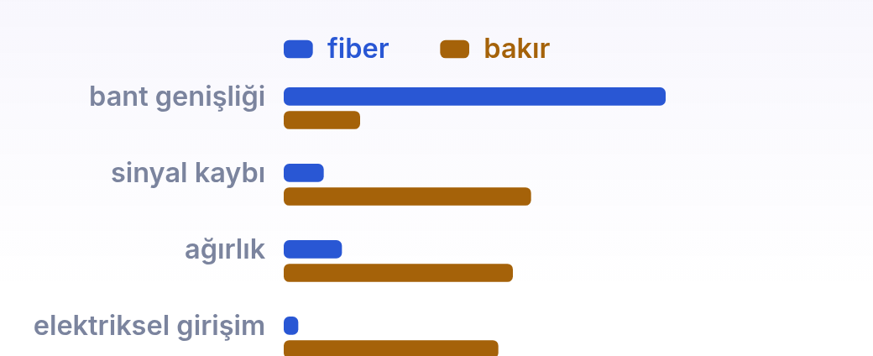
3 / 4 İLERİ
10
Fiber optik gerçek dünyada
Fiber geniş bant, düşük kayıp ve elektromanyetik girişime bağışıklık sayesinde iletişimin omurgası oldu; tıpta, sanayide ve ölçümde de ışığı ulaşılmaz yerlere taşır.
Özellik | Fiber optik | Bakır kablo
Bant genişliği | çok yüksek | sınırlı
Kayıp | çok düşük | yüksek
Elektromanyetik girişim | etkilenmez | etkilenir
Ağırlık | hafif | ağır
Güvenlik | dinlemesi çok zor | daha kolay
İlk satırda uzun çubuk iyidir, diğer üçünde kısa. Fiber aynı kalınlıkta bakırın binlerce katı veri taşır, kilometrede çok daha az sinyal kaybeder, çok daha hafiftir ve metal taşımadığı için elektromanyetik girişimden hiç etkilenmez — yıldırım ya da yüksek gerilim hattı yanından geçmesi sorun olmaz. Dinlemesi de çok daha zordur.
dersler.perinet.org/fiber-optik.html
26
Notes:
Fiber optik gerçek dünyada
Kısaca: Fiber geniş bant, düşük kayıp ve elektromanyetik girişime bağışıklık sayesinde iletişimin omurgası oldu; tıpta, sanayide ve ölçümde de ışığı ulaşılmaz yerlere taşır.
Bir web sayfası açtığında isteğin büyük olasılıkla birkaç kez fiberden geçer: evden santrale, şehirler arası omurgaya, gerekirse okyanusun dibindeki kabloya. Fiberin bakırın yerini almasının nedeni aşağıdaki tabloda özetleniyor.
Görsel: Veri merkezi. Sunucular birbirine ve dış dünyaya ışık taşıyan kablolarla bağlanır. Kablo demetleri keskin köşelerle değil geniş kavislerle yönlendirilir; çünkü keskin bir kıvrım tam yansımayı bozar ve ışığı kaçırır.
Özellik | Fiber optik | Bakır kablo
Bant genişliği | çok yüksek | sınırlı
Kayıp | çok düşük | yüksek
Elektromanyetik girişim | etkilenmez | etkilenir
Ağırlık | hafif | ağır
Güvenlik | dinlemesi çok zor | daha kolay
Görsel: İlk satırda uzun çubuk iyidir, diğer üçünde kısa. Fiber aynı kalınlıkta bakırın binlerce katı veri taşır, kilometrede çok daha az sinyal kaybeder, çok daha hafiftir ve metal taşımadığı için elektromanyetik girişimden hiç etkilenmez — yıldırım ya da yüksek gerilim hattı yanından geçmesi sorun olmaz. Dinlemesi de çok daha zordur.
• İletişim: internet omurgası, denizaltı kabloları, telefon ağları. 6000 km'lik bir okyanus kablosunda sinyal tek yönde yaklaşık 30 ms'de karşıya varır.
• Tıp: endoskop — vücudun içini görüntülemek ve aydınlatmak. Görüntü taşıyan demette on binlerce lif vardır; her lif görüntünün bir noktasını taşır.
• Sanayi: ulaşılması zor yerlerin görüntülenmesi, lazer taşıma.
• Sensörler: sıcaklık, gerilme ve titreşim ölçümü; köprülerde ve boru hatlarında kilometrelerce uzunluk boyunca.
• Aydınlatma ve süs: ışığı noktadan noktaya taşıyan lifler.
Kıtalar arasındaki gecikmenin alt sınırını da fiberin fiziği koyar: 6000 km'yi 2·10⁸ m/s ile gitmek 30 ms sürer, gidip dönmek en az 60 ms. Hiçbir yazılım bu süreyi kısaltamaz; ancak daha kısa bir güzergâh ya da daha küçük indisli bir ortam kısaltabilir.

Slide 27
3 / 4 İLERİ
10
Fiber optik gerçek dünyada · devam
İletişim: internet omurgası, denizaltı kabloları, telefon ağları. 6000 km'lik bir okyanus kablosunda sinyal tek yönde yaklaşık 30 ms'de karşıya varır.
Tıp: endoskop — vücudun içini görüntülemek ve aydınlatmak. Görüntü taşıyan demette on binlerce lif vardır; her lif görüntünün bir noktasını taşır.
Sanayi: ulaşılması zor yerlerin görüntülenmesi, lazer taşıma.
Sensörler: sıcaklık, gerilme ve titreşim ölçümü; köprülerde ve boru hatlarında kilometrelerce uzunluk boyunca.
Aydınlatma ve süs: ışığı noktadan noktaya taşıyan lifler.
dersler.perinet.org/fiber-optik.html
27
Notes:
Fiber optik gerçek dünyada (devam)

Slide 28
4
KOLAYDAN ZORA 7 ÇÖZÜMLÜ ÖRNEK
1 Sınır açı
KOLAY
2 Sinyal süresi
KOLAY
BASAMAK 4 / 4
Pekiştir
3 Sayısal açıklık
ORTA
4 Taşınır mı, kaçar mı?
ORTA
Kolaydan zora çözümlü örnekler ve sınavda puan kaybettiren klasik hatalar.
5 Yansıma sayısı
ORTA
11 Çözümlü örnekler
6 Mod dağılımı ve veri hızı
ZOR
12 Sık yapılan hatalar
7 En küçük bükülme yarıçapı
ZOR
dersler.perinet.org/fiber-optik.html
28
Notes:
Basamak 4 — Pekiştir: Kolaydan zora çözümlü örnekler ve sınavda puan kaybettiren klasik hatalar.
11 Çözümlü örnekler
12 Sık yapılan hatalar

Slide 29
11
Çözümlü örnek 1 / 7
KOLAY
Sınır açı
sin θ = n₂/n₁ = 1,20/1,50 = 0,8
SORU
Çekirdek indisi 1,50, kılıf indisi 1,20 olan bir fiberde çekirdek–kılıf sınır açısı kaç derecedir?
1
θ = 53°
2
Duvara 53°'den büyük açıyla çarpan ışınlar tam yansımaya uğrar ve taşınır.
3
dersler.perinet.org/fiber-optik.html
29
Notes:
Örnek 1 — Sınır açı (kolay)
Aşağıdaki çözümlerde c = 3·10⁸ m/s alınmış, fiberin ucundaki dış ortam hava (n = 1) kabul edilmiştir.
Çekirdek indisi 1,50, kılıf indisi 1,20 olan bir fiberde çekirdek–kılıf sınır açısı kaç derecedir?
1. sin θ = n₂/n₁ = 1,20/1,50 = 0,8
2. θ = 53°
3. Duvara 53°'den büyük açıyla çarpan ışınlar tam yansımaya uğrar ve taşınır.

Slide 30
11
Çözümlü örnek 2 / 7
KOLAY
Sinyal süresi
v = c/n = 3·10⁸/1,5 = 2·10⁸ m/s
SORU
1
Kırılma indisi 1,5 olan 30 km'lik fiber kabloda ışık ne kadar sürede yol alır?
t = L/v = 30 000 / 2·10⁸
2
t = 1,5·10⁻⁴ s = 150 µs
3
Aynı yolu boşlukta 100 µs'de alırdı.
4
dersler.perinet.org/fiber-optik.html
30
Notes:
Örnek 2 — Sinyal süresi (kolay)
Aşağıdaki çözümlerde c = 3·10⁸ m/s alınmış, fiberin ucundaki dış ortam hava (n = 1) kabul edilmiştir.
Kırılma indisi 1,5 olan 30 km'lik fiber kabloda ışık ne kadar sürede yol alır?
1. v = c/n = 3·10⁸/1,5 = 2·10⁸ m/s
2. t = L/v = 30 000 / 2·10⁸
3. t = 1,5·10⁻⁴ s = 150 µs
4. Aynı yolu boşlukta 100 µs'de alırdı.

Slide 31
11
Çözümlü örnek 3 / 7
ORTA
Sayısal açıklık
NA = √(n₁² − n₂²) = √(2,25 − 2,1316) = √0,1184
SORU
1
n₁ = 1,50 ve n₂ = 1,46 olan fiberin sayısal açıklığı ve kabul açısı nedir?
NA ≈ 0,344
2
sin θ(kabul) = 0,344 → θ ≈ 20°
3
Fiberin ucuna eksenle 20°'den büyük açı yapan ışınlar taşınamaz.
4
dersler.perinet.org/fiber-optik.html
31
Notes:
Örnek 3 — Sayısal açıklık (orta)
Aşağıdaki çözümlerde c = 3·10⁸ m/s alınmış, fiberin ucundaki dış ortam hava (n = 1) kabul edilmiştir.
n₁ = 1,50 ve n₂ = 1,46 olan fiberin sayısal açıklığı ve kabul açısı nedir?
1. NA = √(n₁² − n₂²) = √(2,25 − 2,1316) = √0,1184
2. NA ≈ 0,344
3. sin θ(kabul) = 0,344 → θ ≈ 20°
4. Fiberin ucuna eksenle 20°'den büyük açı yapan ışınlar taşınamaz.

Slide 32
11
Çözümlü örnek 4 / 7
ORTA
Taşınır mı, kaçar mı?
Sınır açı: sin θ = 1,46/1,50 ≈ 0,973 → θ(sınır) ≈ 76,7°
SORU
1
n₁ = 1,50 ve n₂ = 1,46 olan fiberin ucuna havadan gelen iki ışın, eksenle (a) 14° ve (b) 32° açı yaparak giriyor. Hangisi taşınır? (sin14° ≈ 0,242 · sin32° ≈ 0,530)
(a) sin α = 0,242/1,50 ≈ 0,161 → α ≈ 9,3°; duvara geliş 90° − 9,3° = 80,7°
2
3
80,7° > 76,7° → tam yansıma, ışın taşınır.
(b) sin α = 0,530/1,50 ≈ 0,353 → α ≈ 20,7°; duvara geliş 69,3° < 76,7° → ışın kaçar.
4
Kısa yol: kabul açısı ≈ 20° (Örnek 3); 14° koninin içinde, 32° dışında.
5
dersler.perinet.org/fiber-optik.html
32
Notes:
Örnek 4 — Taşınır mı, kaçar mı? (orta)
Aşağıdaki çözümlerde c = 3·10⁸ m/s alınmış, fiberin ucundaki dış ortam hava (n = 1) kabul edilmiştir.
n₁ = 1,50 ve n₂ = 1,46 olan fiberin ucuna havadan gelen iki ışın, eksenle (a) 14° ve (b) 32° açı yaparak giriyor. Hangisi taşınır? (sin14° ≈ 0,242 · sin32° ≈ 0,530)
1. Sınır açı: sin θ = 1,46/1,50 ≈ 0,973 → θ(sınır) ≈ 76,7°
2. (a) sin α = 0,242/1,50 ≈ 0,161 → α ≈ 9,3°; duvara geliş 90° − 9,3° = 80,7°
3. 80,7° > 76,7° → tam yansıma, ışın taşınır.
4. (b) sin α = 0,530/1,50 ≈ 0,353 → α ≈ 20,7°; duvara geliş 69,3° < 76,7° → ışın kaçar.
5. Kısa yol: kabul açısı ≈ 20° (Örnek 3); 14° koninin içinde, 32° dışında.

Slide 33
11
Çözümlü örnek 5 / 7
ORTA
Yansıma sayısı
Bir yansımadan diğerine ilerlenen eksenel mesafe: d = çap / tan10°
SORU
Çekirdek çapı 50 µm olan fiberde, eksenle 10° açı yapan ışın 1 metrede kabaca kaç kez yansır?
1
d = 50·10⁻⁶ / 0,176 ≈ 2,84·10⁻⁴ m
2
Yansıma sayısı = 1 / 2,84·10⁻⁴ ≈ 3500
3
Her yansımada kayıp olsaydı sinyal hemen sönerdi; tam yansımada kayıp yoktur.
4
dersler.perinet.org/fiber-optik.html
33
Notes:
Örnek 5 — Yansıma sayısı (orta)
Aşağıdaki çözümlerde c = 3·10⁸ m/s alınmış, fiberin ucundaki dış ortam hava (n = 1) kabul edilmiştir.
Çekirdek çapı 50 µm olan fiberde, eksenle 10° açı yapan ışın 1 metrede kabaca kaç kez yansır?
1. Bir yansımadan diğerine ilerlenen eksenel mesafe: d = çap / tan10°
2. d = 50·10⁻⁶ / 0,176 ≈ 2,84·10⁻⁴ m
3. Yansıma sayısı = 1 / 2,84·10⁻⁴ ≈ 3500
4. Her yansımada kayıp olsaydı sinyal hemen sönerdi; tam yansımada kayıp yoktur.

Slide 34
11
Çözümlü örnek 6 / 7
ZOR
Mod dağılımı ve veri hızı
(a) t(min) = n₁·L/c = 1,5 · 10⁴ / 3·10⁸ = 5·10⁻⁵ s = 50 µs
SORU
1
n₁ = 1,50 ve n₂ = 1,46 olan 10 km'lik çok modlu bir fiberde (a) eksen boyunca giden ışının, (b) en yatık taşınan ışının varış süresini, (c) saniyede en fazla kaç ayrı darbe gönderilebileceğini bulunuz.
(b) En yatık ışının yolu L·n₁/n₂ = 10 km · 1,50/1,46 ≈ 10,27 km
2
3
t(maks) = 50 µs · 1,50/1,46 ≈ 51,4 µs
(c) Δt ≈ 1,37 µs; darbeler karışmasın diye en az bu kadar aralıklı olmalı.
4
Saniyede en fazla 1 / 1,37·10⁻⁶ ≈ 7,3·10⁵ darbe; tek modlu fiber bu sınırı ortadan kaldırır.
5
dersler.perinet.org/fiber-optik.html
34
Notes:
Örnek 6 — Mod dağılımı ve veri hızı (zor)
Aşağıdaki çözümlerde c = 3·10⁸ m/s alınmış, fiberin ucundaki dış ortam hava (n = 1) kabul edilmiştir.
n₁ = 1,50 ve n₂ = 1,46 olan 10 km'lik çok modlu bir fiberde (a) eksen boyunca giden ışının, (b) en yatık taşınan ışının varış süresini, (c) saniyede en fazla kaç ayrı darbe gönderilebileceğini bulunuz.
1. (a) t(min) = n₁·L/c = 1,5 · 10⁴ / 3·10⁸ = 5·10⁻⁵ s = 50 µs
2. (b) En yatık ışının yolu L·n₁/n₂ = 10 km · 1,50/1,46 ≈ 10,27 km
3. t(maks) = 50 µs · 1,50/1,46 ≈ 51,4 µs
4. (c) Δt ≈ 1,37 µs; darbeler karışmasın diye en az bu kadar aralıklı olmalı.
5. Saniyede en fazla 1 / 1,37·10⁻⁶ ≈ 7,3·10⁵ darbe; tek modlu fiber bu sınırı ortadan kaldırır.

Slide 35
11
Çözümlü örnek 7 / 7
ZOR
En küçük bükülme yarıçapı
R(min) = a·(n₁ + n₂)/(n₁ − n₂)
SORU
1
Çekirdek yarıçapı 25 µm, çekirdek indisi 1,50 olan bir fiber için ışın modeline göre en küçük bükülme yarıçapını (a) n₂ = 1,46 ve (b) n₂ = 1,40 için bulunuz. (c) Sonucu yorumlayınız.
(a) R(min) = 25 µm · 2,96/0,04 = 1850 µm = 1,85 mm
2
(b) R(min) = 25 µm · 2,90/0,10 = 725 µm ≈ 0,73 mm
3
(c) İndis farkı büyüdükçe sınır açı küçülür ve fiber daha keskin bükülebilir; küçük indis farklı fiberler bükülmeye karşı daha hassastır.
4
dersler.perinet.org/fiber-optik.html
35
Notes:
Örnek 7 — En küçük bükülme yarıçapı (zor)
Aşağıdaki çözümlerde c = 3·10⁸ m/s alınmış, fiberin ucundaki dış ortam hava (n = 1) kabul edilmiştir.
Çekirdek yarıçapı 25 µm, çekirdek indisi 1,50 olan bir fiber için ışın modeline göre en küçük bükülme yarıçapını (a) n₂ = 1,46 ve (b) n₂ = 1,40 için bulunuz. (c) Sonucu yorumlayınız.
1. R(min) = a·(n₁ + n₂)/(n₁ − n₂)
2. (a) R(min) = 25 µm · 2,96/0,04 = 1850 µm = 1,85 mm
3. (b) R(min) = 25 µm · 2,90/0,10 = 725 µm ≈ 0,73 mm
4. (c) İndis farkı büyüdükçe sınır açı küçülür ve fiber daha keskin bükülebilir; küçük indis farklı fiberler bükülmeye karşı daha hassastır.

Slide 36
4 / 4 PEKİŞTİR
12
Sık yapılan hatalar · 1 / 2
Sınavda puan kaybettiren klasikler ve doğrusu.
✗
Kılıfın indisini büyük sanmak.
✗
Işığın fiberde düz gittiğini düşünmek.
✓
Tam yansıma için çekirdeğin indisi büyük olmalıdır: n₁ > n₂.
✓
Işık zikzak çizerek, binlerce kez yansıyarak ilerler.
✗
Tam yansımada enerji kaybı olduğunu sanmak.
✗
Kabul açısını sınır açıyla karıştırmak.
✓
Kabul açısı fiberin ucunda, sınır açı çekirdek–kılıf duvarında tanımlıdır.
✓
Tam yansımada ışığın tamamı geri döner; kayıplar soğurma ve saçılmadan gelir.
dersler.perinet.org/fiber-optik.html
36
Notes:
Sık yapılan hatalar
• Kılıfın indisini büyük sanmak. Tam yansıma için çekirdeğin indisi büyük olmalıdır: n₁ > n₂.
• Işığın fiberde düz gittiğini düşünmek. Işık zikzak çizerek, binlerce kez yansıyarak ilerler.
• Tam yansımada enerji kaybı olduğunu sanmak. Tam yansımada ışığın tamamı geri döner; kayıplar soğurma ve saçılmadan gelir.
• Kabul açısını sınır açıyla karıştırmak. Kabul açısı fiberin ucunda, sınır açı çekirdek–kılıf duvarında tanımlıdır.

Slide 37
4 / 4 PEKİŞTİR
12
Sık yapılan hatalar · 2 / 2
Sınavda puan kaybettiren klasikler ve doğrusu.
✗
Fiberde ışığın c hızıyla gittiğini düşünmek.
✗
Kabloyu istediği gibi kıvırmak.
✓
Bükülme yarıçapı çok küçülürse ışık kaçar.
✓
Hız c/n₁'dir.
✗
Duvara çarpma açısını fiber eksenine göre ölçmek.
✗
0,2 dB/km'yi “kilometrede %0,2 kayıp” diye okumak.
✓
Açı duvarın normaline göre ölçülür; eksenle 10° yapan ışın duvara 80° ile çarpar.
✓
Desibel logaritmiktir: 0,2 dB yaklaşık %4,5 güç kaybıdır, 10 dB ise gücü onda birine indirir.
dersler.perinet.org/fiber-optik.html
37
Notes:
Sık yapılan hatalar
• Fiberde ışığın c hızıyla gittiğini düşünmek. Hız c/n₁'dir.
• Kabloyu istediği gibi kıvırmak. Bükülme yarıçapı çok küçülürse ışık kaçar.
• Duvara çarpma açısını fiber eksenine göre ölçmek. Açı duvarın normaline göre ölçülür; eksenle 10° yapan ışın duvara 80° ile çarpar.
• 0,2 dB/km'yi “kilometrede %0,2 kayıp” diye okumak. Desibel logaritmiktir: 0,2 dB yaklaşık %4,5 güç kaybıdır, 10 dB ise gücü onda birine indirir.

Slide 38
Özetle
SIRADAKİ KONU 07 · Prizmalar
AKLINDA KALSIN
TEMEL BAĞINTILAR
01
Çekirdek n₁ > n₂
sin θ(sınır) = n₂ / n₁
çekirdek–kılıf sınırı
02
Sınır açı sin θ = n₂/n₁
NA = √(n₁² − n₂²)
sayısal açıklık
03
NA √(n₁² − n₂²)
sin θ(kabul) = NA
kabul konisi
04
Hız c / n₁
v = c / n₁
fiberdeki hız
Etkileşimli deneyler, canlı grafikler ve hızlı test: dersler.perinet.org/fiber-optik.html
Notes:
Özet: Çekirdek n₁ > n₂ · Sınır açı sin θ = n₂/n₁ · NA √(n₁² − n₂²) · Hız c / n₁
sin θ(sınır) = n₂ / n₁ — çekirdek–kılıf sınırı
NA = √(n₁² − n₂²) — sayısal açıklık
sin θ(kabul) = NA — kabul konisi
v = c / n₁ — fiberdeki hız

